Slide 1


Noções de Amostragem e Tabelas
Prof. Miderson Andrei Santana
Curso : Probabilidade e Estatística

Slide 2
Tecnicas de Amostragem

Slide 3
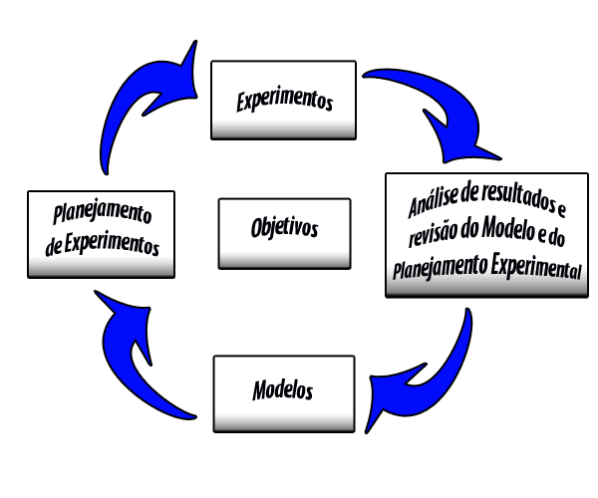
Tecnicas de Amostragem

Slide 4
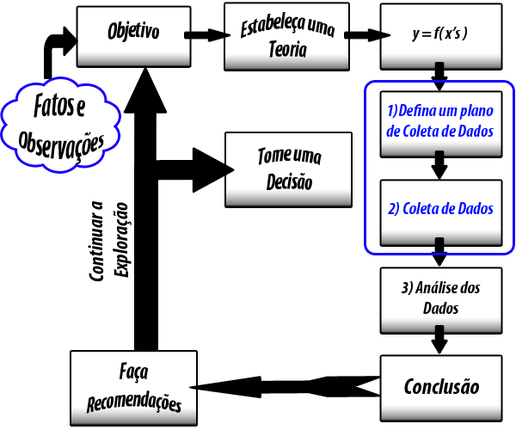
Tecnicas de Amostragem

Slide 5
Tamanho da amostra
Qual o tamanho da amostra que devemos considerar se queremos estimar
A proporção de eleitores que votam em um candidato?
A contaminação da água da praia de Ipanema?
A taxa de açúcar no sangue de uma pessoa?
A temperatura do corpo de uma pessoa?
A renda média dos alunos da sua escola? (como estimar renda?)
A renda média dos brasileiros?

Slide 6
AMOSTRAGEM PROBABILISTICA
Unidades amostrais são escolhidas ao acaso.
Permite inferências sobre a populaçao- alvo
Permite calcular o intervalo de confiança que contenham o verdadeiro valor populacional.
Cada elemento da populacão tem uma chance de ser incluido na amostra.

Slide 7
CALCULO DA AMOSTRA

Slide 8
Amostragem
Viés – “Erro”
* Trajetória ou direção oblíqua; linha ou segmento diagonal.
* Tendência; que tende a seguir certo caminho ou a agir de determinada maneira

Slide 9
Amostragem
Amostragem Aleatória Simples
É um subconjunto de indivíduos (a amostra) selecionado totalmente ao acaso a partir de um conjunto maior (a população) por um processo que garanta que: Todos os indivíduos da população têm a mesma probabilidade de ser escolhidos para a amostra;

Slide 10
Amostragem
Amostragem Sistemática
A amostra é escolhida selecionando-se um ponto de partida aleatório e tomando-se cada i-ésimo elemento sucessivamente da amostra.

Slide 11
Amostragem
Amostragem de Estratificada
Agora vamos explorar a amostra estratificada. Esta técnica pertence a família de amostras probabilísticas e consiste em dividir toda a população ou o "objeto de estudo" em diferentes subgrupos ou estratos diferentes, de maneira que um indivíduo pode fazer parte apenas de um único estrato ou camada.

Slide 12
Amostragem
Amostragem por Conglomerado
A população-alvo é dividida em subpopulacoes mutuamente exclusivas e coletivamente exaustivas, chamdos conglomerados. Escolhe-se então uma amostra aleatória.

Slide 13
Amostragem
Amostragem de Conveniência
Esta técnica é muito comum e consiste em selecionar uma amostra da população que seja acessível. Ou seja, os indivíduos empregados nessa pesquisa são selecionados porque eles estão prontamente disponíveis, não porque eles foram selecionados por meio de um critério estatístico. Geralmente essa conveniência representa uma maior facilidade operacional e baixo custo de amostragem, porém tem como consequência a incapacidade de fazer afirmações gerais com rigor estatístico sobre a população.

Slide 14
GRÁFICOS E TABELAS

